Slide 1



UBND THÀNH PHỐ QUY NHƠN
TRƯỜNG TIỂU HỌC LÊ LỢI
CHÀO MỪNG QUÝ THẦY CÔ
VỀ DỰ GIỜ THĂM LỚP
Môn Tiếng việt 4
GVGD: Lê Thị Kim Dung
Năm học 2024-2025

Slide 2
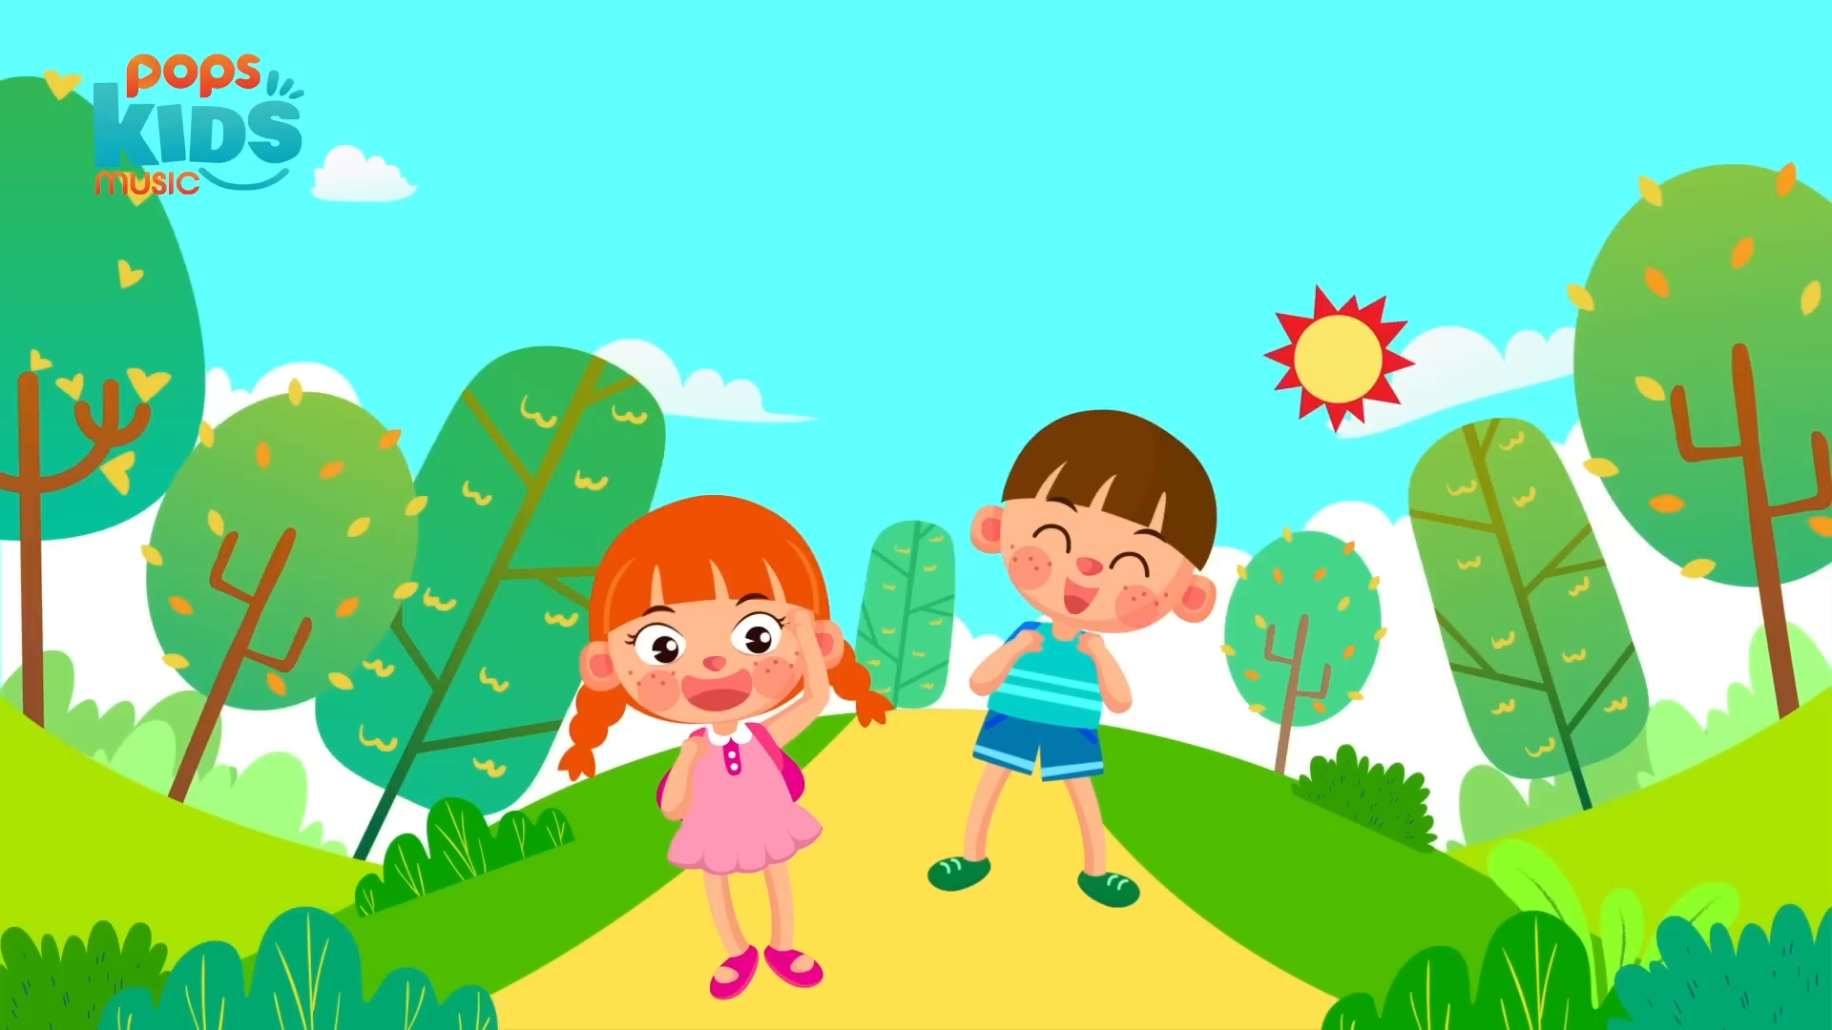
CHÀO MỪNG CÁC EM
ĐẾN VỚI TIẾT HỌC NGÀY HÔM NAY
Em thích quan sát những gì trên đường đi học ?
KHỞI ĐỘNG

Slide 3
Chủ đề: NIỀM VUI LAO ĐỘNG

Slide 4
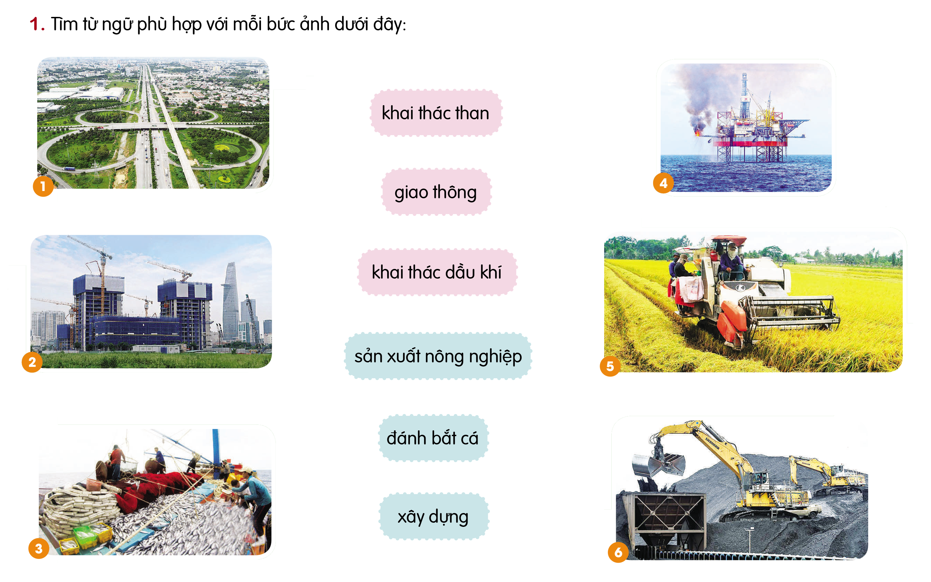
Trò chơi: Đặt tên cho ảnh
1. Tìm từ ngữ phù hợp với mỗi bức tranh dưới đây:

Slide 7
Trò chơi: Đặt tên cho ảnh
1. Tìm từ ngữ phù hợp với mỗi bức tranh dưới đây:
2. Trao đổi: Em thích bức ảnh nào? Vì sao?

Slide 8
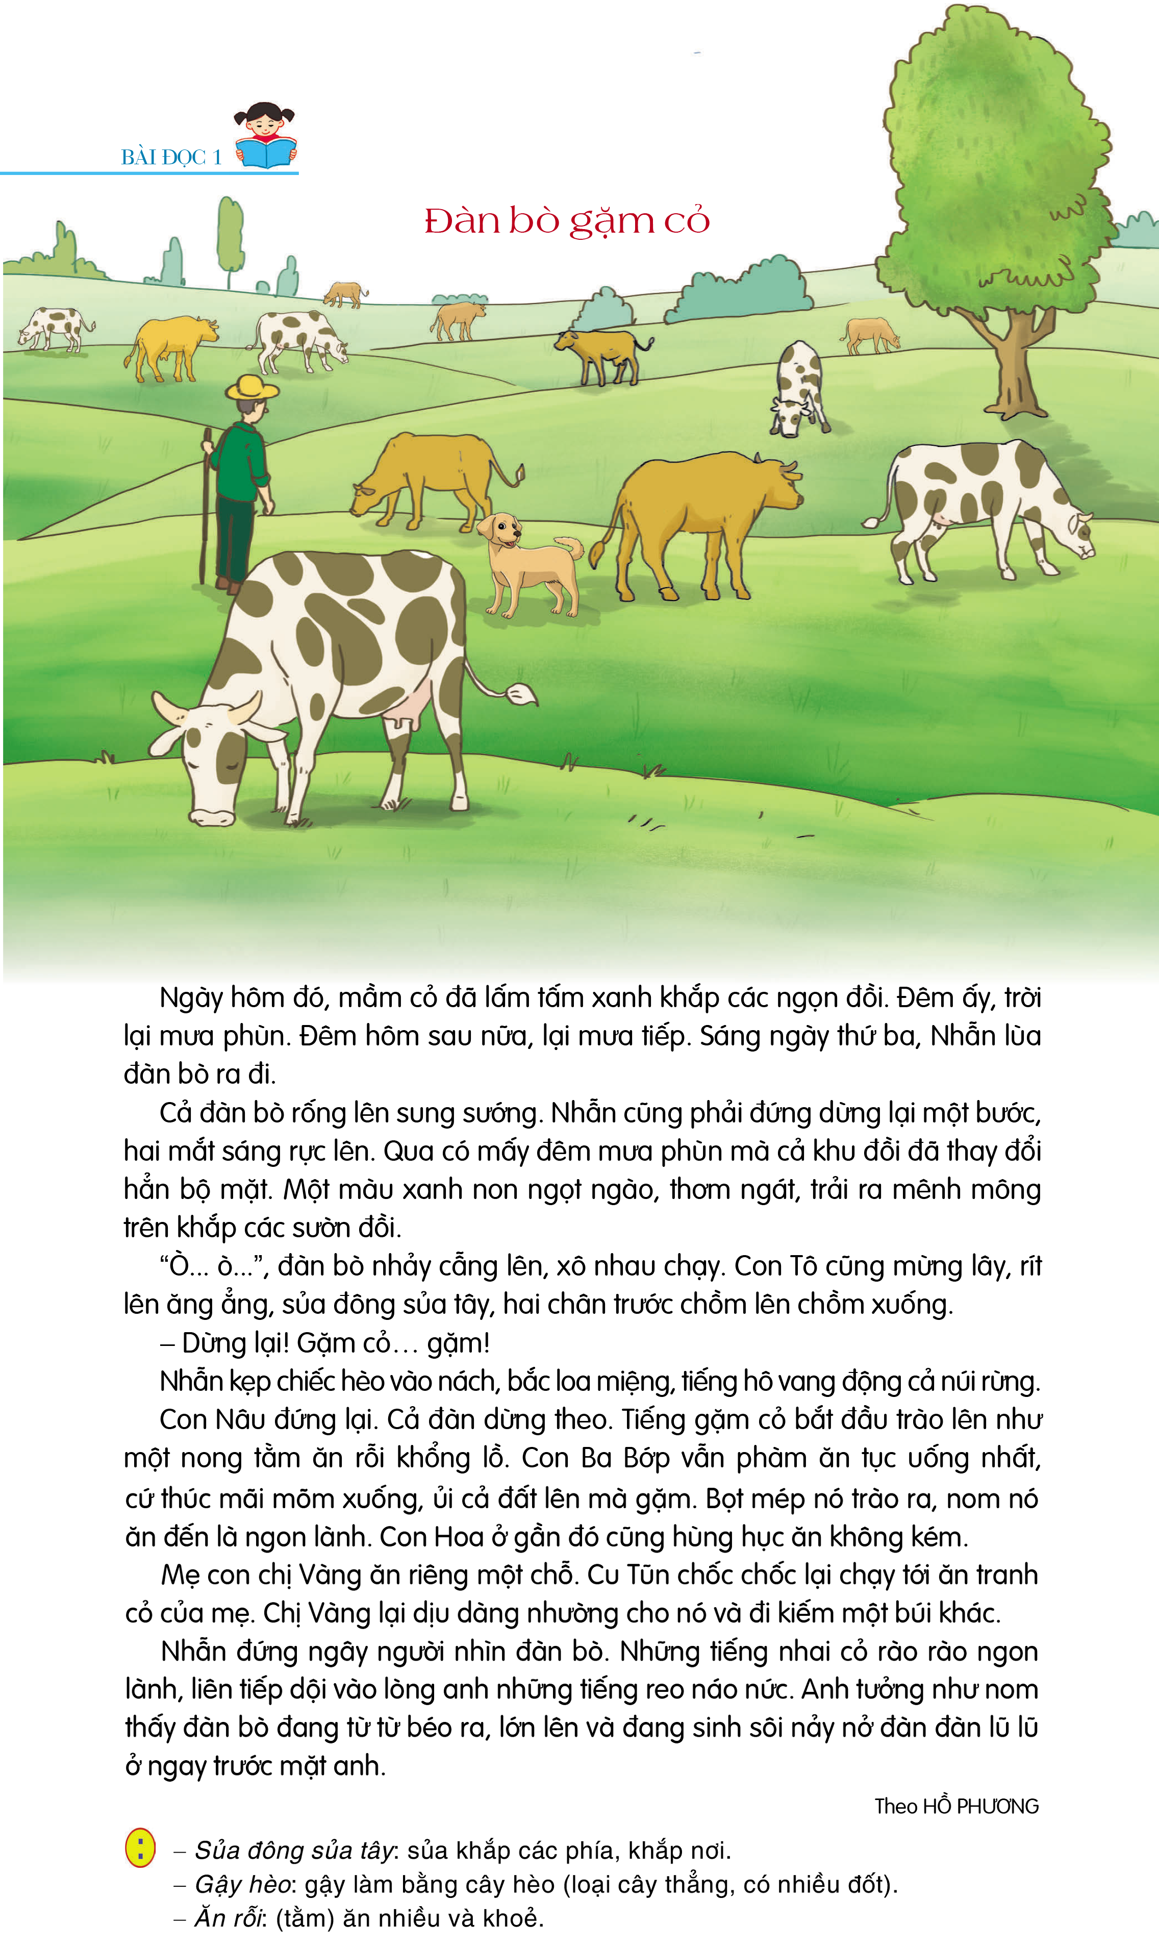

Slide 9
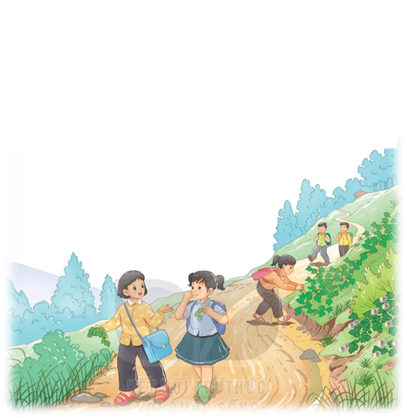
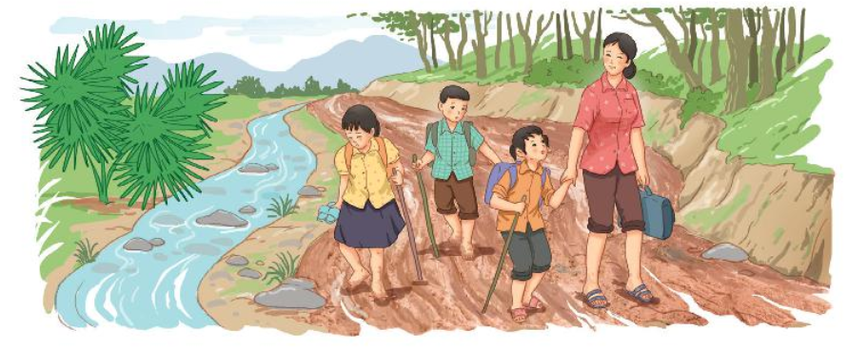
CON ĐƯỜNG
ĐẾN TRƯỜNG
Con đường đưa tôi đến trường nằm vắt vẻo lưng chừng đồi. Mặt đường mấp mô. Hai bên đường lúp xúp những bụi cây cỏ dại, cây lạc tiên. Cây lạc tiên ra quả quanh năm. Vì thế, con đường luôn phảng phất mùi lạc tiên chín. Bọn con gái lớp tôi hay tranh thủ hái vài quả để vừa đi vừa nhấm nháp.
Có đoạn, con đường như buông mình xuống chân đồi. Ngày nắng, tôi và lũ bạn thường thi xem ai chạy nhanh hơn. Gió vù vù bên tai. Đất dưới chân xốp nhẹ như bông, thỉnh thoảng một viên đá dăm hay một viên sỏi nhói nhẹ vào gan bàn chân.
Thứ hai ngày 17 tháng 02 năm 2025
Tiếng Việt
Chủ điểm: Niềm vui lao động
Vào mùa mưa, con đường lầy lội và trơn trượt. Để khỏi ngã, tôi thường tháo phăng đôi dếp nhựa và bước đi bằng cách bấm mười đầu ngón chân xuống mặt đường. Đôi khi chúng tôi phải đi cắt qua cánh rừng vầu, rừng nứa vì nhiều khúc đường ngập trong nước lũ.
Cô giáo tôi là người vùng xuôi. Bàn chân cô lẫn vào bàn chân học trò trên con đường đi học. Ấy là do nhiều hôm mưa rét, cô thường đón đường, đi cùng chúng tôi vào lớp. Vì thế, tôi chẳng nghỉ buổi học nào.
Bài đọc 1: Đàn bò gặm cỏ (tiết 1)
ĐỖ ĐĂNG DƯƠNG

Slide 10

Các từ khó
Cách đọc
Đọc to, rõ ràng, trôi chảy toàn bài, nghỉ hơi ở các dấu câu, đọc diễn cảm.
 Đọc với giọng tươi vui.

Slide 11






2

Slide 12
☞ Tìm các từ khó

Slide 13
CÂU DÀI
Con Ba Bớp vẫn phàm ăn tục uống nhất, cứ thúc mãi mõm xuống, ủi cả đất lên mà gặm.

Slide 14
2

Slide 15
Trò chơi
ĐƯA GÀ CON ĐẾN TRƯỜNG
Giải nghĩa từ
Sủa đông sủa tây:
Sủa khắp các phía, khắp nơi.
Gậy hèo:
Gậy làm bằng cây hèo (loại cây thẳng, có nhiều đốt).
Ăn rỗi:
(tằm) ăn nhiều và khoẻ.

Slide 16
LUYỆN ĐỌC THEO NHÓM ĐÔI

Slide 17
2

Slide 18
Chúc các em học tập tốt

